Slide 1

Решение Колпнянского районного Совета народных депутатов Орловской области "О бюджете Колпнянского
района на 2021год и плановый период 2022 и 2023 годов" от "18" декабря 2020г. № 208
Бюджет для граждан на 2021 год и плановый период 2022 и 2023 годов

Slide 2

Что такое бюджет, структура бюджетной системы Российской Федерации
БЮДЖЕТ
расходования
-
форма
денежных средств для
образования и
решения задач и функций государства и местного самоуправления
БЮДЖЕТ – план доходов и расходов на определенный период
БЮДЖЕТ имеет каждое публично-правовое образование:
Российская Федерация - федеральный бюджет;
субъекты Российской Федерации – областной, краевой, республиканский бюджеты;
муниципальные районы, городские округа, городские и сельские поселения – местные бюджеты.

Slide 3






Бюджетная система
Колпнянского района
бюджет Колпнянского муниципального района
Бюджет п.
Колпна городское поселение
Бюджеты 9 сельских поселений
консолидированный бюджет Колпнянского района

Slide 4




роек
Бюджетное послание Президента Российской Федерации
Прогноз социально- экономического развития района
Основные направления бюджетной и налоговой политики
Муниципальные программы района
Составление проекта районного бюджета

Slide 5
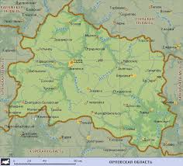
Основные показатели социально-экономического развития Колпнянского муниципального района
Население
12 266 человек
Территория
1,186 тыс.кв.км.

Slide 6


Slide 7
Инвестиционный климат

Slide 8


Slide 9











Основные параметры бюджета: доходы, расходы, дефицит (профицит)
ДОХОДЫ бюджета - собственные (налоговые и неналоговые) доходы и безвозмездные поступления от других бюджетов в виде дотаций, субсидий, субвенций, иных межбюджетных трансфертов
РАСХОДЫ бюджета – совокупность средств, направляемых на оказание государственных (муниципальных) услуг, социальное обеспечение населения, бюджетные инвестиции, предоставление межбюджетных трансфертов, обслуживание государственного (муниципального) долга
РЕЗУЛЬТАТ
исполнения бюджета =
ДЕФИЦИТ –
превышение расходов над доходами
ДОХОДЫ
«минус»
ПРОФИЦИТ –
превышение
доходов над расходами
РАСХОДЫ
6

Slide 10
Основные параметры районного бюджета на 2021 год и плановый период 2022 и 2023 годов (млн. руб.)
 | 2021 г. прогноз | 2022 г. прогноз | 2023 г. прогноз
Всего доходов | 222,4 | 218,4 | 215,2
Налоговые и неналоговые доходы | 74,6 | 75,5 | 76,2
Безвозмездные поступления | 147,8 | 142,9 | 139,0
Расходы | 225,9 | 218,4 | 215,2
Дефицит (профицит) | 3,5 | 0,0 | 0,0

Slide 11

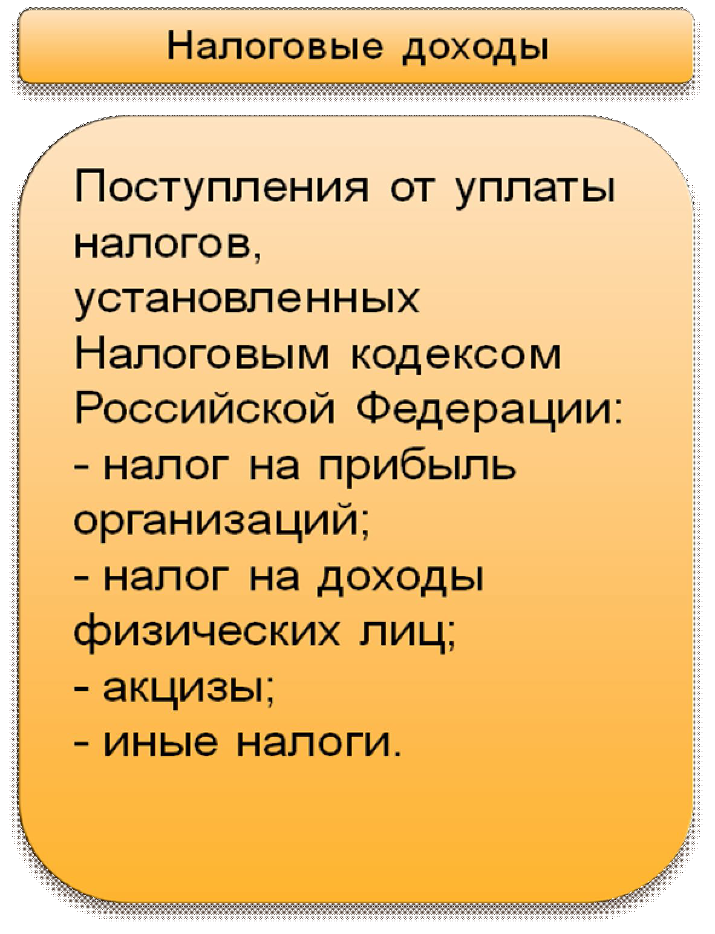


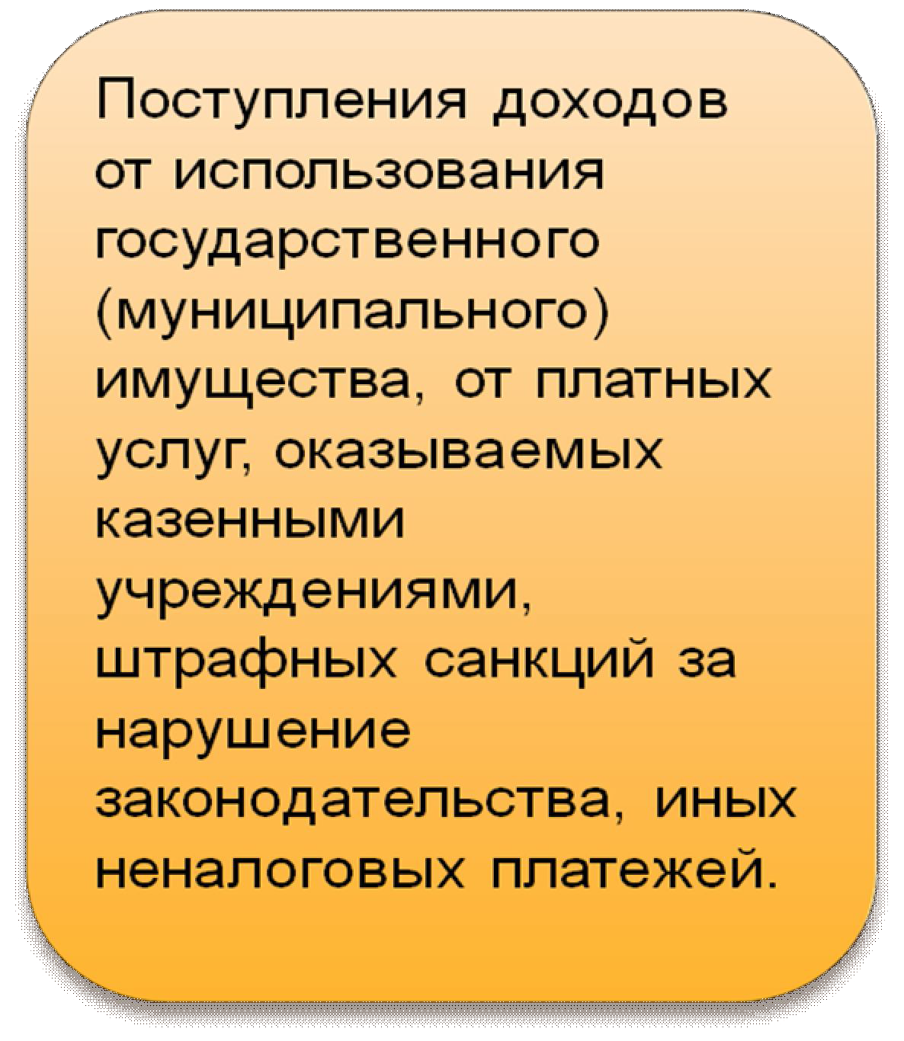
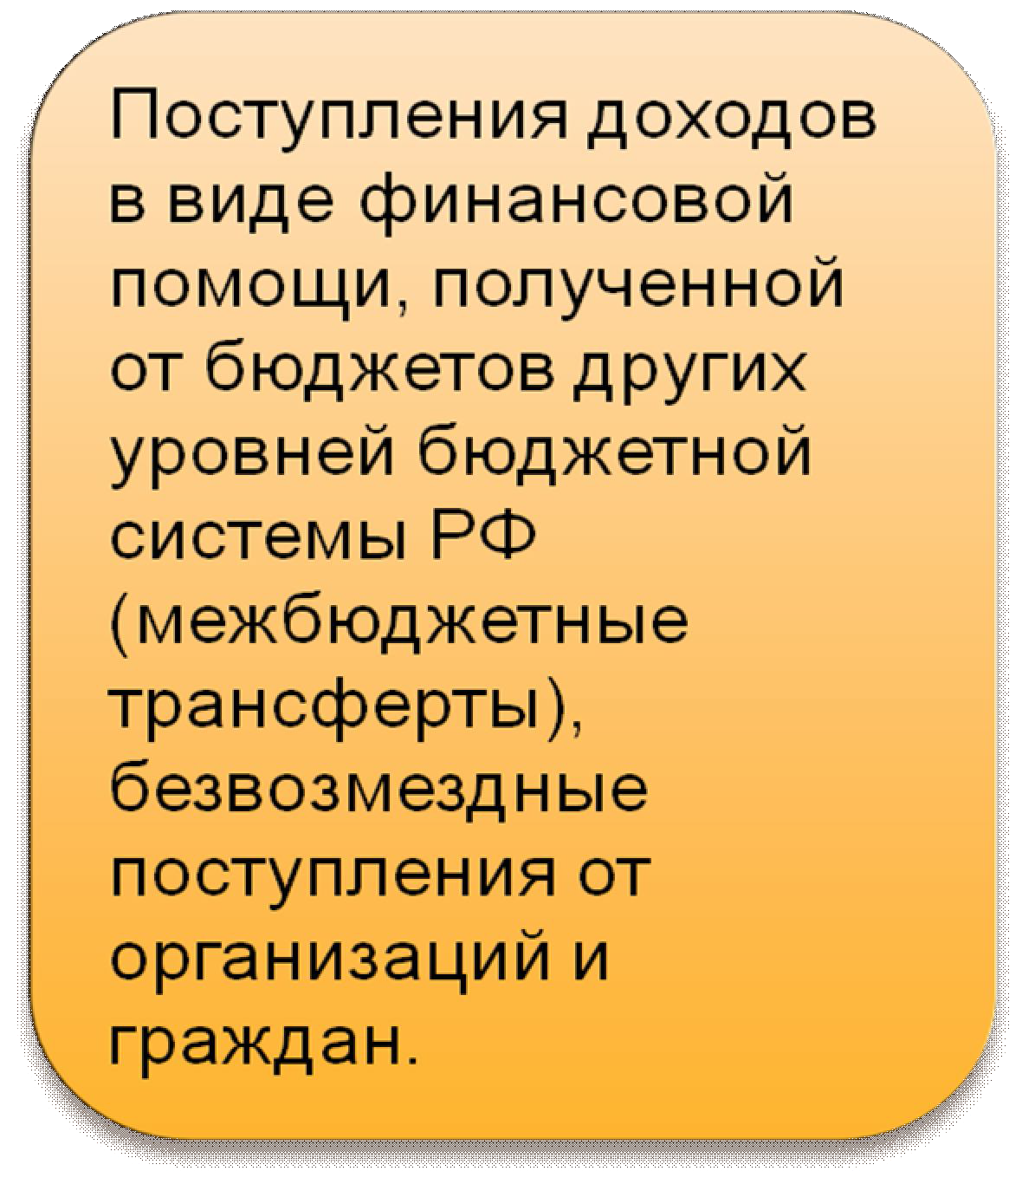
Доходы бюджета
Доходы бюджета - поступающие в бюджет денежные средства, за исключением средств, являющихся источниками финансирования дефицита бюджета.

Slide 12

Структура доходов бюджета в 2021 -2023 годах
Структура доходов бюджета
Доходы бюджета - поступающие в бюджет денежные средства, за исключением средств, являющихся источниками финансирования дефицита бюджета.
Налоговые доходы
2021 год
2022 год
2023 год
Неналоговые доходы
Безвозмездные поступления
Налоговые доходы

Slide 13
Структура доходов районного бюджета Колпнянского района на 2021 год (млн. руб.)

Slide 14
Налоговые доходы районного бюджета на 2021 год (млн.руб.)
НДФЛ
2021 год – 27,1
2022 год – 26,7
2023 год – 26,5
Акцизы на нефтепродукты
2021 год – 20,2
2022 год – 20,7
2023 год – 21,1
Налоги на совокупный доход
2021 год – 8,0
2022 год – 5,6
2023 год – 5,5
Государственная пошлина
2021 год – 3,6
2022 год – 3,6
2023 год – 3,7

Slide 15
Неналоговые доходы районного бюджета на 2021 год (млн. руб.)
Неналоговые доходы
2021 год – 41,3
2022 год – 43,7
2023 год – 43,4

Slide 16
Безвозмездные поступления районного бюджета на 2021 год (тыс.руб.)

Slide 17










Расходы бюджетов по основным функциям государства
ОБЩЕГОСУДАРСТВЕННЫЕ ВОПРОСЫ
КУЛЬТУРА, КИНЕМАТОГРАФИЯ
НАЦИОНАЛЬНАЯ ОБОРОНА
СОЦИАЛЬНАЯ ПОЛИТИКА
НАЦИОНАЛЬНАЯ ЭКОНОМИКА
ФИЗИЧЕСКАЯ КУЛЬТУРА И СПОРТ
ЖИЛИЩНО-КОММУНАЛЬНОЕ ХОЗЯЙСТВО
ОБСЛУЖИВАНИЕ ГОСУДАРСТВЕННОГО И МУНИЦИПАЛЬНОГО ДОЛГА
ОБРАЗОВАНИЕ
МЕЖБЮДЖЕТНЫЕ ТРАНСФЕРТЫ ОБЩЕГО ХАРАКТЕРА БЮДЖЕТАМ СУБЪЕКТОВ РОССИЙСКОЙ ФЕДЕРАЦИИ И МУНИЦИПАЛЬНЫХ ОБРАЗОВАНИЙ
Каждый из разделов классификации имеет перечень подразделов, которые отражают основные направления реализации соответствующей функции.
Полный перечень разделов и подразделов классификации расходов бюджетов приведен в статье 21 Бюджетного кодекса Российской Федерации.
Например, в составе раздела «Образование», в том числе, выделяются:
Дошкольное образование; Общее образование и др.

Slide 18
Структура расходов районного бюджета на 2021 год (млн.руб.)

Slide 19
Структура расходов районного бюджета на плановый период 2022 года (млн.руб.)

Slide 20
Структура расходов районного бюджета на плановый период 2023 года (млн.руб.)

Slide 21
Расходы бюджета в разрезе муниципальных программ, тыс.руб.
Наименование муниципальной программы | 2021 | 2022 | 2023
Муниципальная программа "Противодействие экстремизму и профилактика терроризма на территории Колпнянского района Орловской области на 2021-2023 годы" | 10,0 | 10,0 | 10,0
Муниципальная программа "Развитие муниципальной службы в Колпнянском районе на 2021-2023 годы" | 23 560,0 | 24280,0 | 23280,0
Муниципальная программа "Профилактика правонарушений и противодействие преступности на территории Колпнянского района Орловской области на 2021-2023 годы" | 15,0 | 15,0 | 15,0
Муниципальная программа "Профилактика наркомании, алкоголизма и табакокурения на 2019-2021 годы в муниципальном образовании Колпнянский район Орловской области" | 10,0 | 0 | 0
Муниципальная программа «Защита населения и территории от чрезвычайных ситуаций, обеспечение пожарной безопасности и безопасности людей на водных объектах Колпнянского района Орловской области на 2019-2021 годы» | 2,0 | 0 | 0
Муниципальная программа "О противодействии коррупции в Колпнянском районе Орловской области на 2021-2023 годы" | 5,0 | 5,0 | 5,0
Муниципальная программа «Формирование законопослушного поведения участников дорожного движения на территории муниципального образования Колпнянский район на 2019-2021 годы» | 9,0 | 0 | 0
Муниципальная программа "Развитие дорожного хозяйства Колпнянского района на 2021-2023 годы" | 22539,6 | 15668,2 | 16165,7
Муниципальная программа "Поддержка и развитие малого предпринимательства в Колпнянском районе Орловской области на 2021-2023 годы" | 30,0 | 30,0 | 30,0
Муниципальная программа "Обеспечение жильем молодых семей Колпнянского района на 2021-2025 годы" | 500,0 | 500,0 | 500,0
Муниципальная программа «Комплексное развитие сельских территорий Колпнянского района Орловской области" | 98,2 | 103,1 | 108,1
Муниципальная программа «Содействие занятости населения и улучшение условий охраны труда в Колпнянском районе на 2021-2023 годы» | 20,0 | 20,0 | 20,0
Муниципальная программа "Создание условий для эффективного и ответственного управления муниципальными финансами Колпнянского района на 2021-2023 годы" | 4527,8 | 4527,8 | 4527,8
Муниципальная программа "Развитие системы образования Колпнянского района на 2019-2021 годы" | 17279,6 | 0 | 0
Муниципальная программа "Устройство контейнерных площадок на территории Колпнянского района Орловской области на период 2019-2021 годы" | 735,0 | 0 | 0
Муниципальная программа «Благоустройство территории Колпнянского района Орловской области на 2019-2021 годы" | 331,0 | 0 | 0
Муниципальная программа "Культура Колпнянского района на 2019-2022 годы" | 15260,4 | 14324,4 | 0
ИТОГО: | 84932,6 | 59483,5 | 44661,6

Slide 22
Информационное сообщение
Управление финансов и экономики администрации Колпнянского района Орловской области
303410, Орловская область, Колпнянский район, п. Колпна, ул. Торговая, д.25.
Начальник управления финансов и экономики Тарасова О.Н. тел.8(48674) 2-15-33
Адрес электронной почты: finkolpna@mail.ru

Slide 23
Спасибо за внимание!

